Slide 1

创造科学讲座系列
太阳系与地球的精妙设计

Slide 2
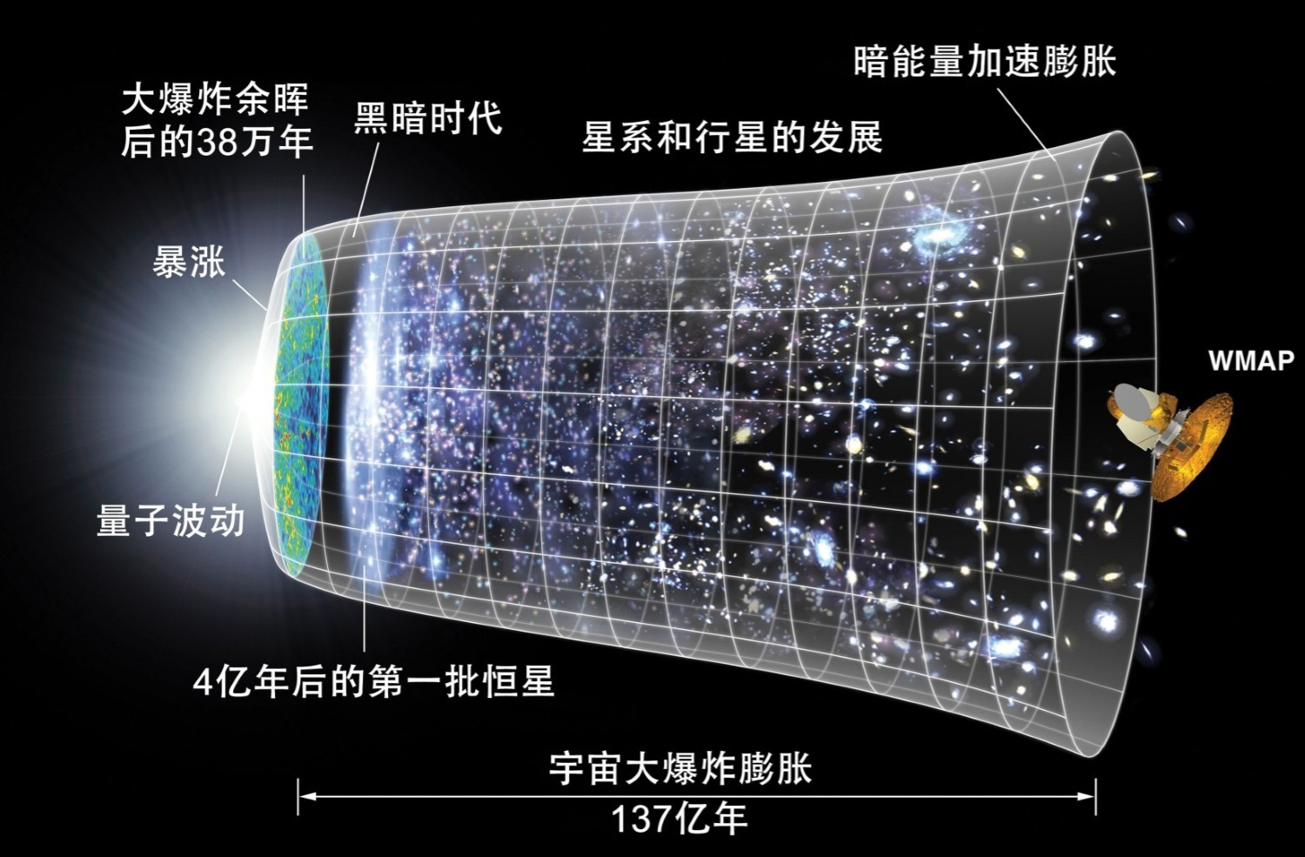
回顾宇宙大爆炸

Slide 3
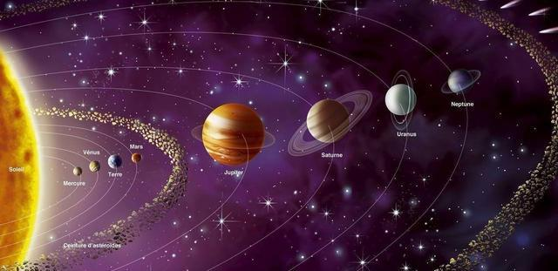
太阳系概览

Slide 4
地球被造是给人居住
“创造诸天的耶和华，制造成全大地的 神，他创造坚定大地，并非使地荒凉，是要给人居住。他如此说：“我是耶和华，再没有别神。”
以赛亚书 45:18

Slide 5
01
星云假说
“星云假说”认为：太阳系所有的天体都是来自一团原始星云。

Slide 6
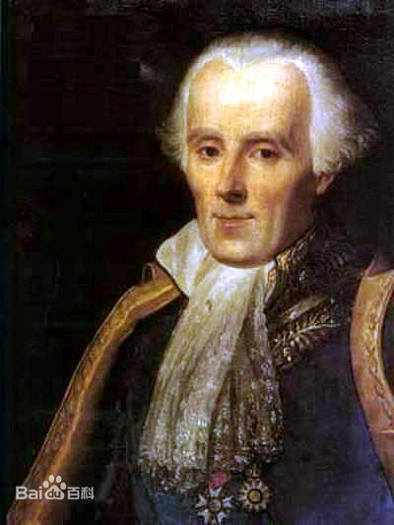
星云假说的提出
拉普拉斯(Laplace,1749－1827)是法国分析学家、概率论学家和物理学家，法国科学院院士。他在1796年提出了星云假说，认为太阳系所有的天体都是来自一团原始星云。

Slide 7
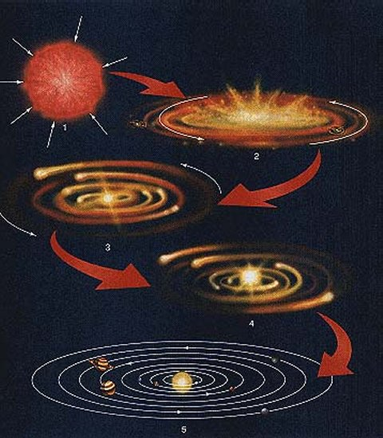
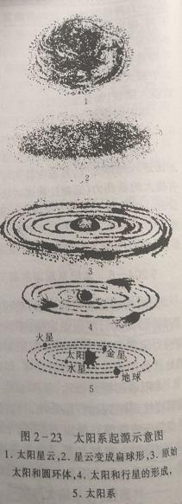
星云假说概述
星云假说认为太阳系是由一个灼热的气体星云冷却收缩而成的。原始的灼热星云呈球状，直径比今天太阳系直径大得多，缓慢地自转着。在星云冷却之后，太阳和各大行星就慢慢形成了。

Slide 8
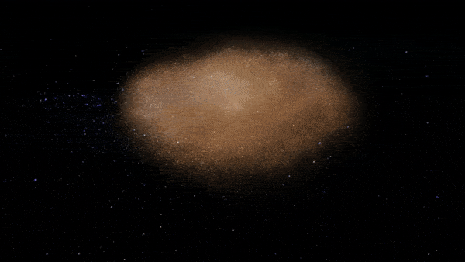
星云假说动图

Slide 9
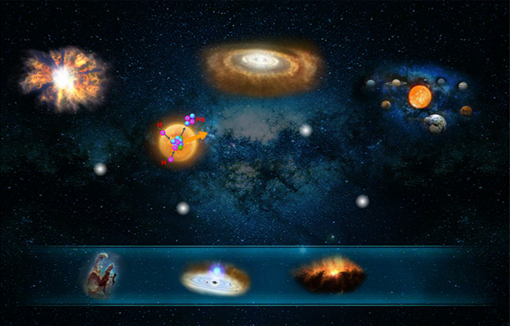
星云假说认为太阳系各天体形成的过程

Slide 10
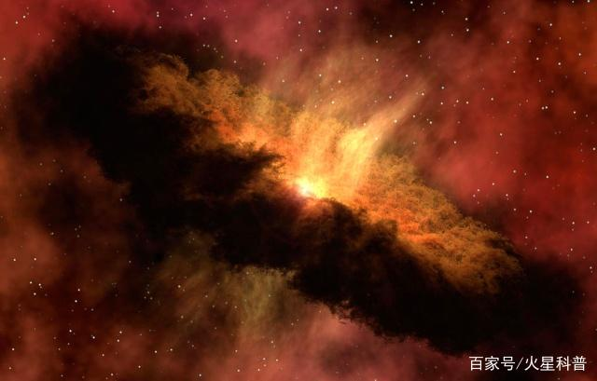
星云假说是正确的吗？

Slide 11
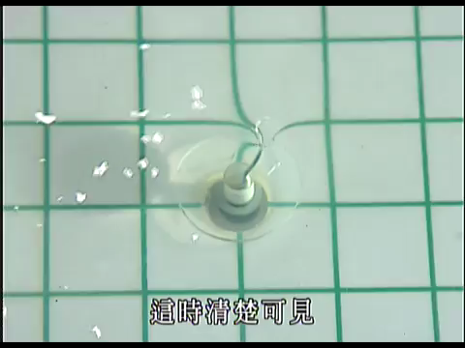
水槽放水的比喻

Slide 12
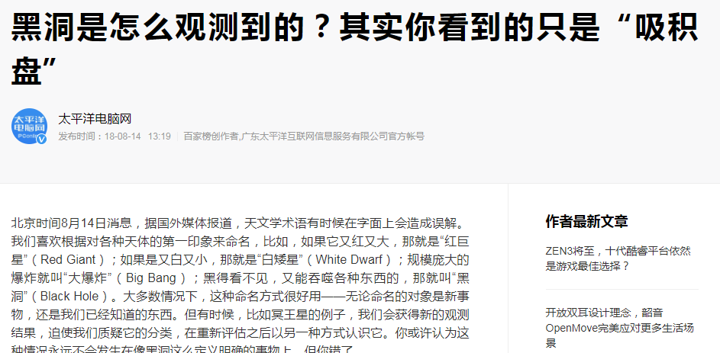
其实你看到的只是“吸积盘”
吸积盘是什么东西呢？

Slide 13
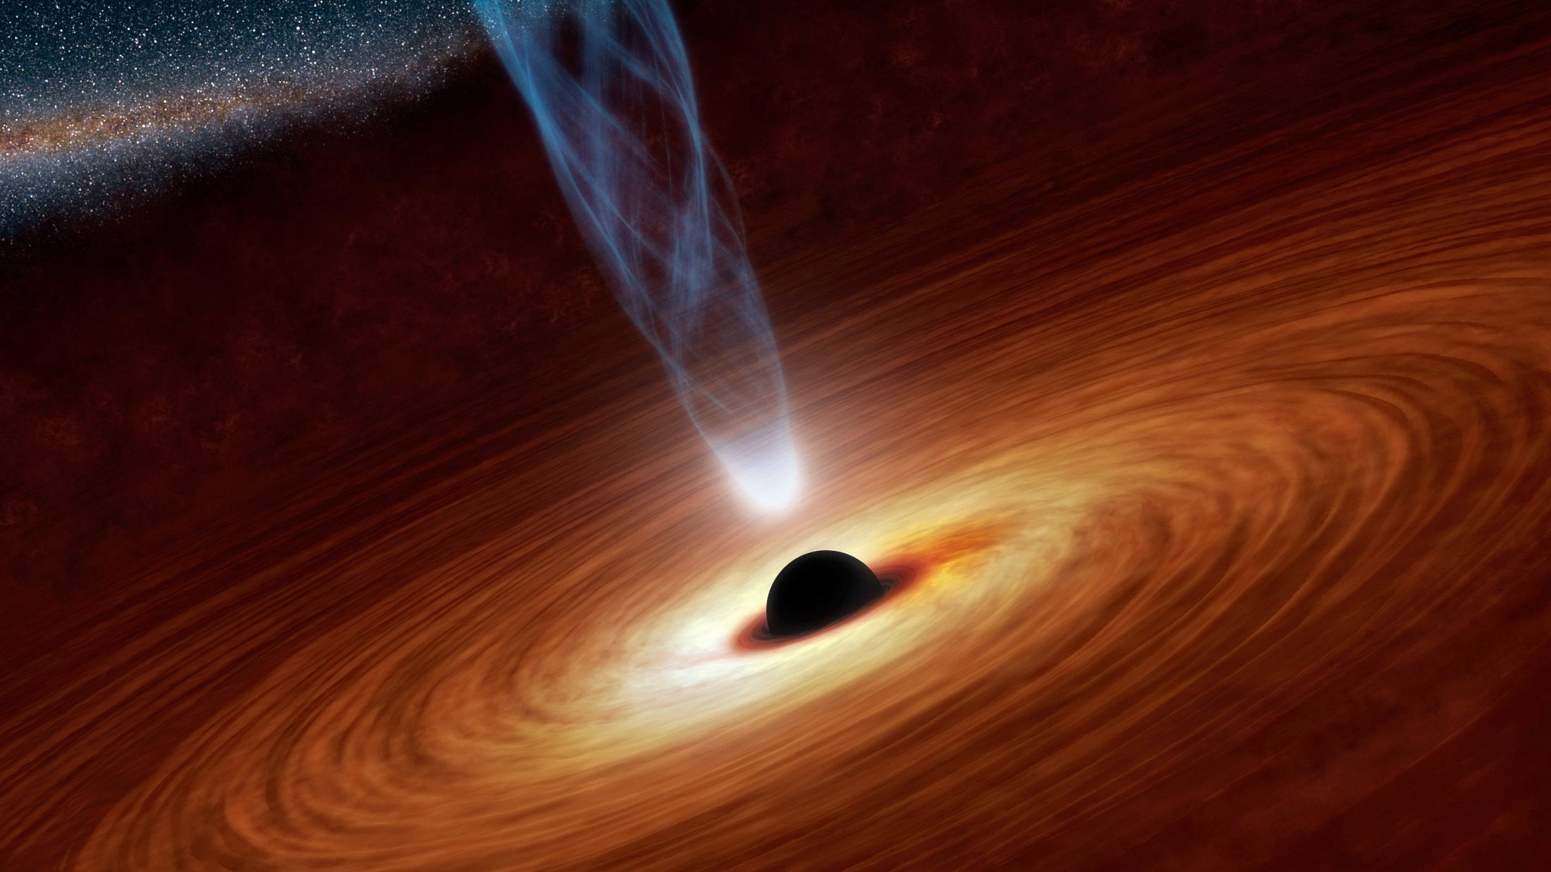
黑洞的吸积盘

Slide 14
星云假说的错误
1
原始星云会把周围的全部气体吸入到引力中心

Slide 15
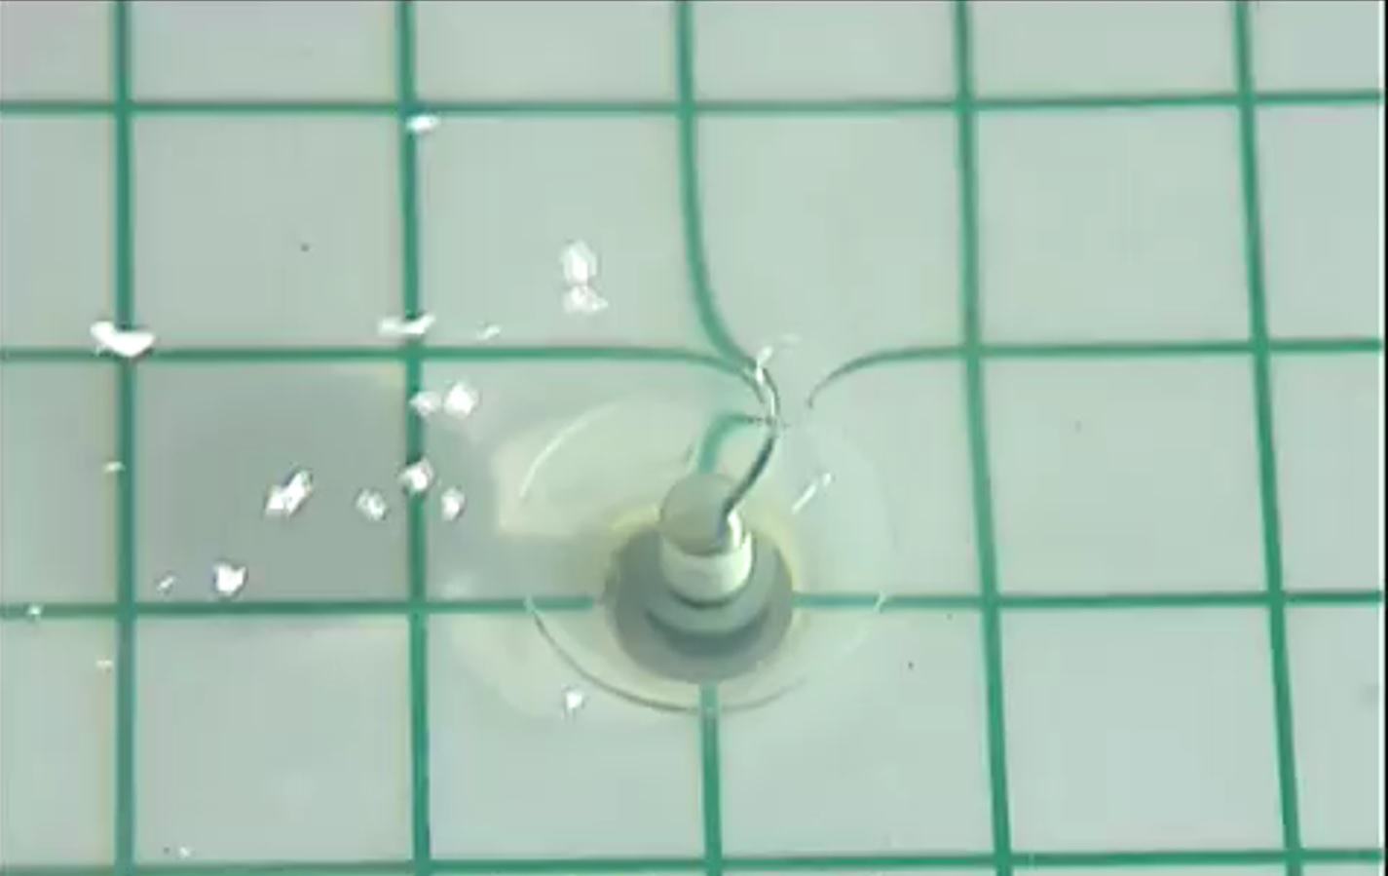
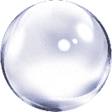
水槽放水的比喻 – 出现水球

Slide 16
星云假说动图 – 气体行星的出现？

Slide 17
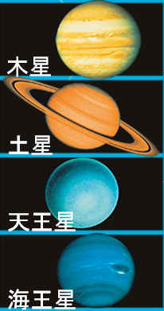
星云假说不能说明类木行星的出现
1.高速旋转的气体在自身引力的作用下向内收缩。
2.在它周围的气体都会不断旋转，坠入引力的中心。
3.不可能在外围空间积累大量的气体，继而形成巨大的气体行星。

Slide 18
星云假说的错误
1
2
原始星云会把周围的全部气体吸入到引力中心
不可能在原始星云的外围形成巨大的气体行星

Slide 19
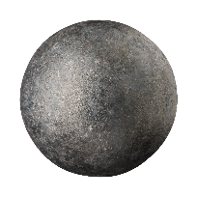
水槽放水的比喻 – 出现钢球

Slide 20
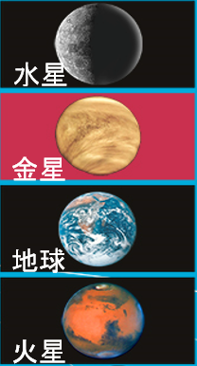
星云假说不能说明类地行星的出现
1.高速旋转的气体的引力不仅会吸引周围的气体，也会吸引周围的较重元素。
2.这些较重的元素都会坠入气体引力的中心。

Slide 21
黑洞的吸积盘不可能形成行星

Slide 22
星云假说的错误
1
2
3
原始星云会把周围的全部气体吸入到引力中心
不可能在原始星云的外围形成巨大的气体行星
也不可能在星云内部形成固态的类地行星

Slide 23
太阳元素的组成

Slide 24
地球元素的组成

Slide 25
太阳与地球元素对比
太阳与地球的组成元素组成完全不同。在太阳上丰度最高（71%）的氢元素，在地球上只占1%左右。

Slide 26
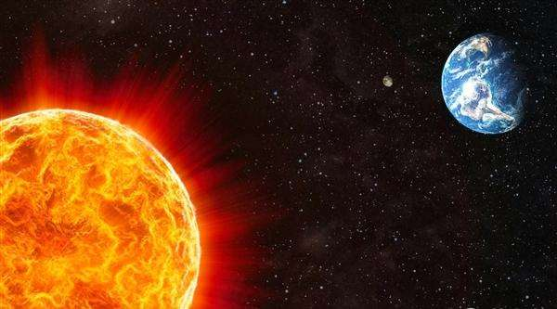
星云假说无法解释类地行星的起源
如果太阳和地球等类地行星都是来自这一团原始气体，为什么它们之间的元素组成相差这么大？

Slide 27
星云假说的错误
1
1
3
4
原始星云会把周围的全部气体吸入到引力中心
不可能在原始星云的外围形成巨大的气体行星
也不可能在星云内部形成固态的类地行星
星云假说无法解释太阳与地球的组成元素差异

Slide 28
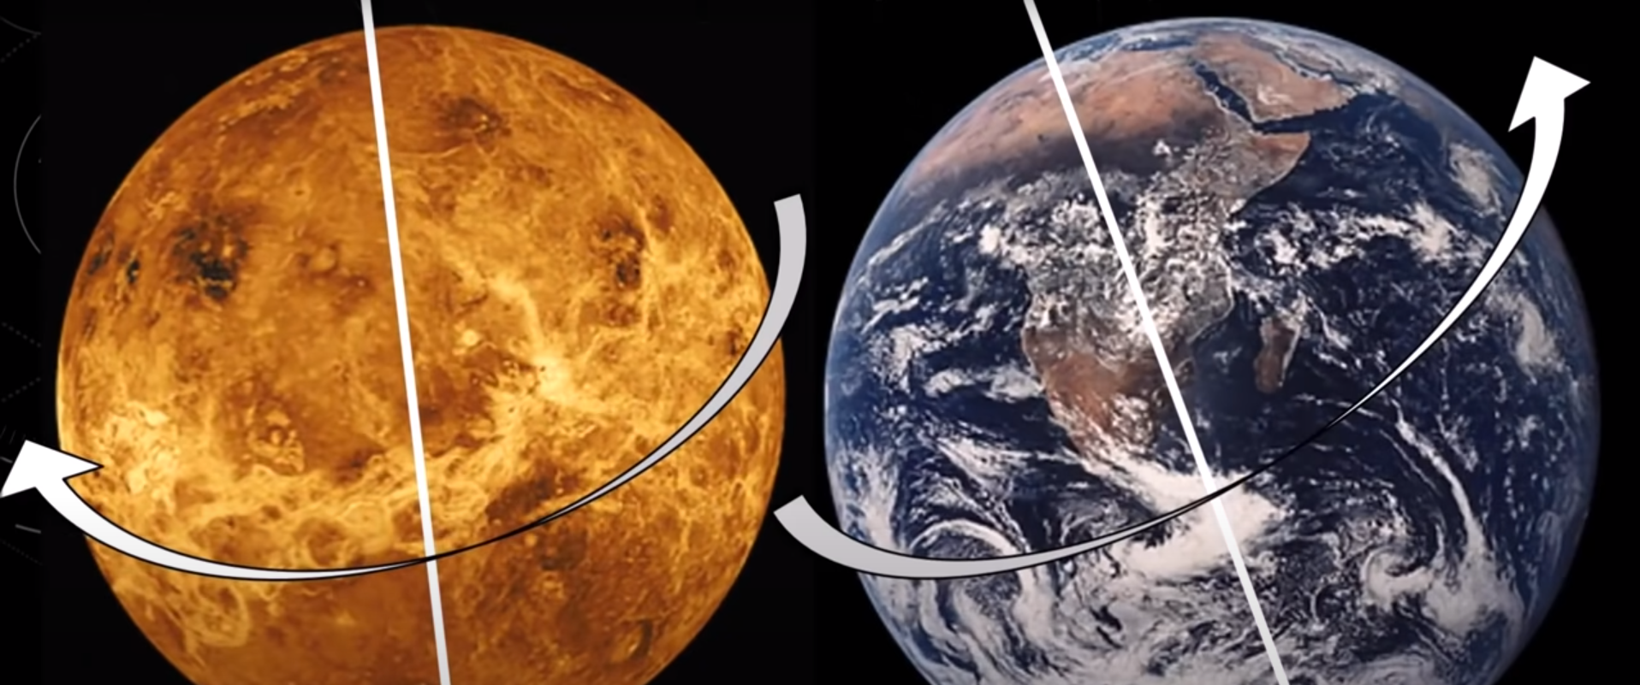
金星的自转是自东向西

Slide 29
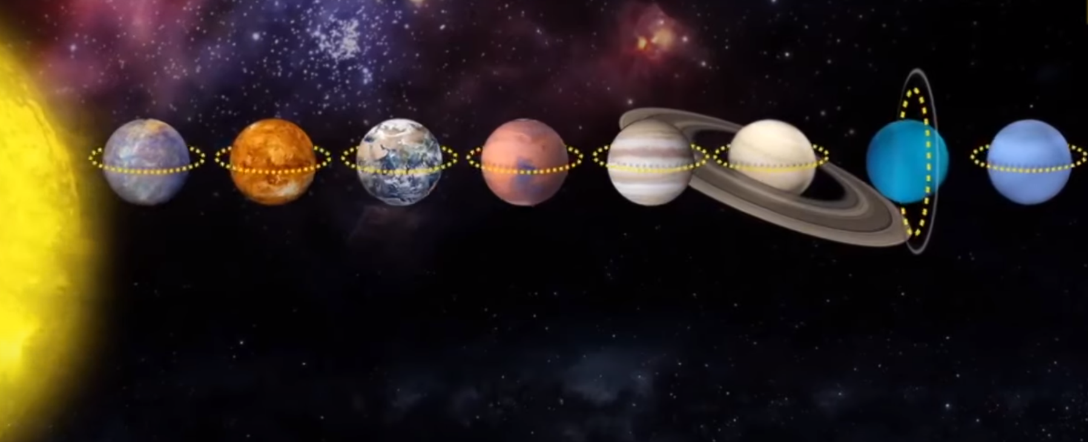
天王星躺着自转
Notes:
天王星也是一样。我看看这幅图片，除了天王星之外，其它行星都是平着自转的（在自转轨道平面与黄道接近），但是天王星是躺着自转的。
打个比喻：其它行星是一边自转一边跳芭蕾舞，唯独天王星是一边自转一边在地上打滚。
如果都是同一团原始气体出来的，同一个旋转方向，怎么会出现天王星这种躺着自转的行星呢？自然条件下，是没有办法让具有如此大的角动量的天体改变它的自转方向

Slide 30
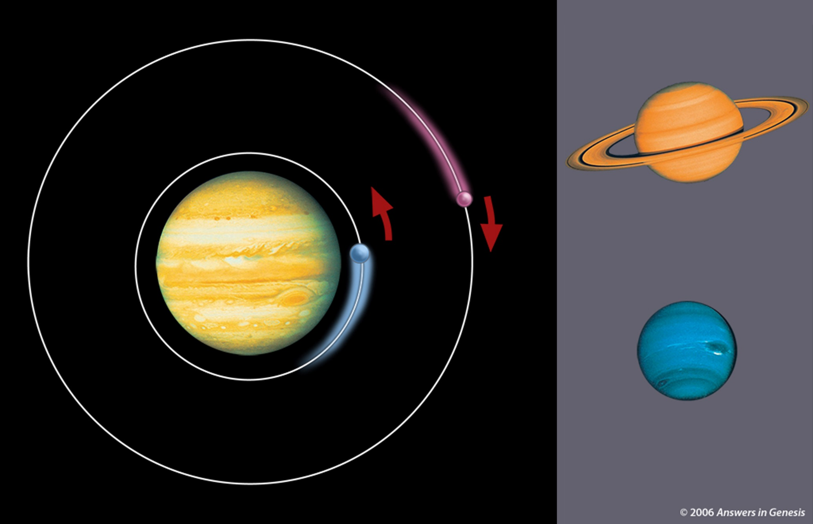
朝着两个方向绕行的卫星
卫星绕行
木卫十一
土星
木星
木卫一
海王星

Slide 31
星云假说的错误
1
2
3
4
5
原始星云会把周围的全部气体吸入到引力中心
不可能在原始星云的外围形成巨大的气体行星
也不可能在星云内部形成固态的类地行星
星云假说无法解释太阳与地球的组成元素差异
星云假说无法解释自转逆行的行星和卫星

Slide 32
原始星云的质量不够

Slide 33
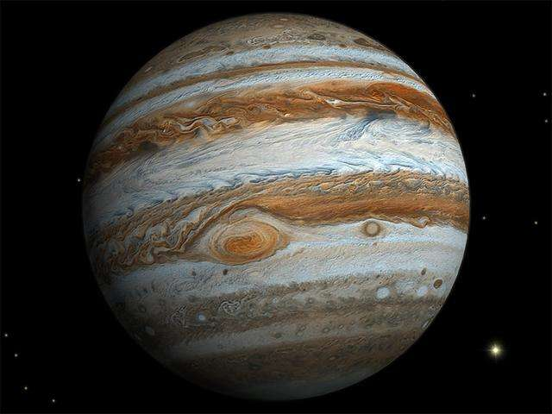
木星的例子

Slide 34
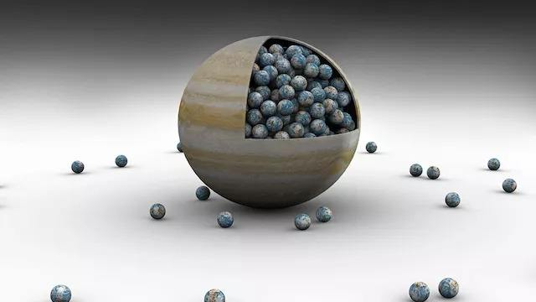
木星与地球的大小比较
Notes:
大的那个是木星，这些小球是地球，木星的体积是地球的1300倍，也就是说木星肚子里面可以装下1300个地球。
体积和质量都够大了吧，而且它的元素组成跟太阳差不多，也是主要由氢和氦组成。但它还是无法点亮称为一颗恒星。
为什么？就是质量还不够大。这些给大家一个概念就是，不要以为一大团氢气等原始气体累积在一起就可以变成一颗恒星，木星就是一个无法点亮成恒星的例子。

Slide 35
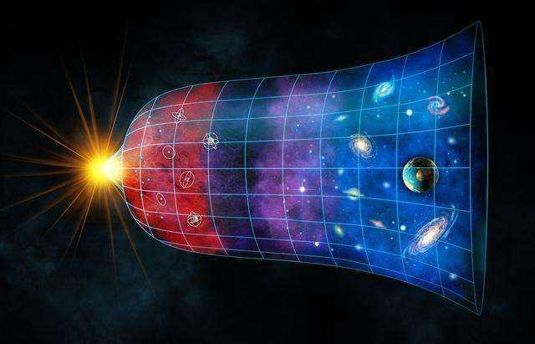
宇宙大爆炸无法形成恒星

Slide 36
星云假说的错误
1
2
3
4
5
原始星云会把周围的全部气体吸入到引力中心
6
不可能在原始星云的外围形成巨大的气体行星
也不可能在星云内部形成固态的类地行星
星云假说无法解释太阳与地球的组成元素差异
解释太阳系起源的星云假说只是一种幻想
星云假说无法解释自转逆行的行星和卫星
太阳质量不够，不可能来自一团炽热的星云

Slide 37
02
设计的证据
如果太阳系和地球不是从一团原始气体出现而是被创造的，那么有什么证据吗？

Slide 38
地球的设计
PART 1

Slide 39
什么是恒星系统的宜居带?
宜居带其实就是指一颗恒星周围的一定距离范围，在这一范围内水可以以液态形式存在，由于液态水被科学家们认为是生命生存所不可缺少的元素，因此如果一颗行星恰好落在这一范围内，那么它就被认为有更大的机会拥有生命或至少拥有生命可以生存的环境。
?
宜居带

Slide 40
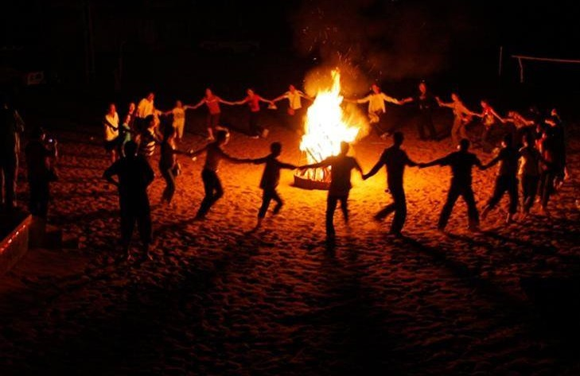
篝火的例子

Slide 41
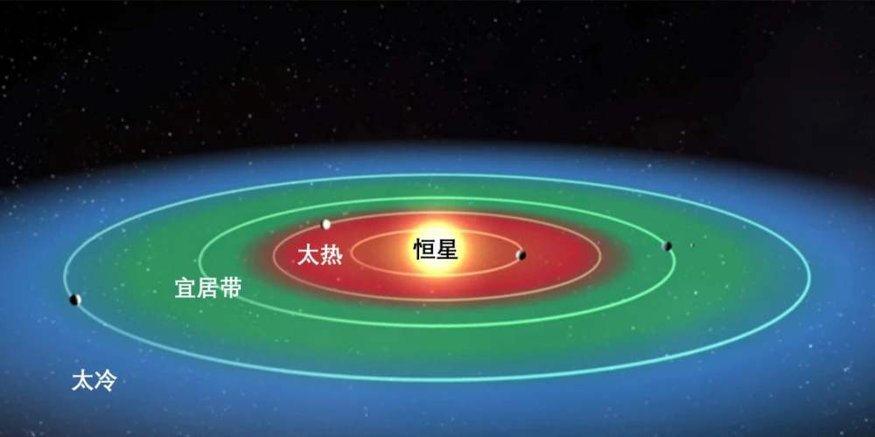
宜居带

Slide 42
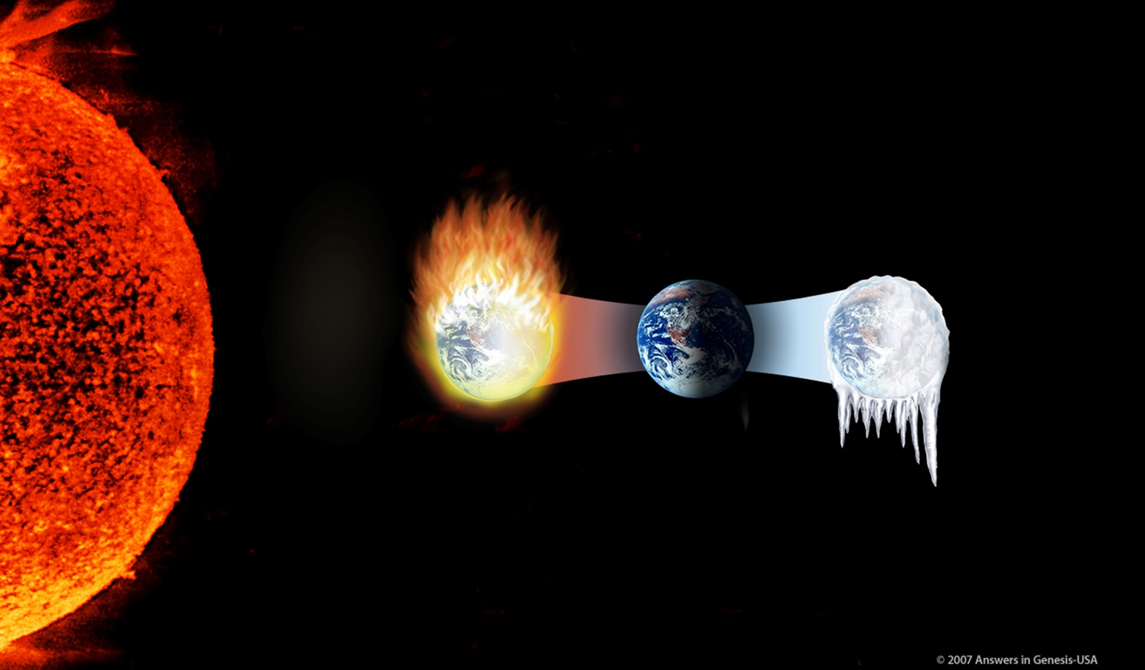
地球距离太阳的位置刚刚好
刚好的距离
太近：烧着
太远：冻僵

Slide 43
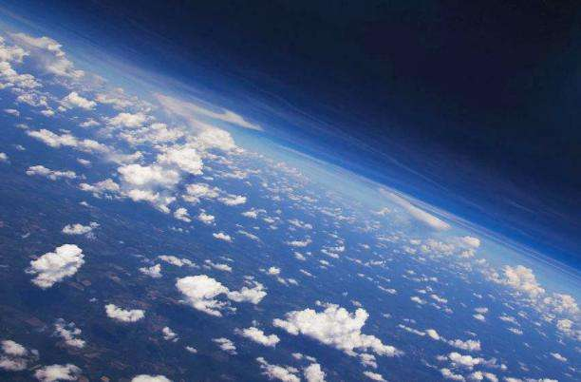
地球的大气层

Slide 44
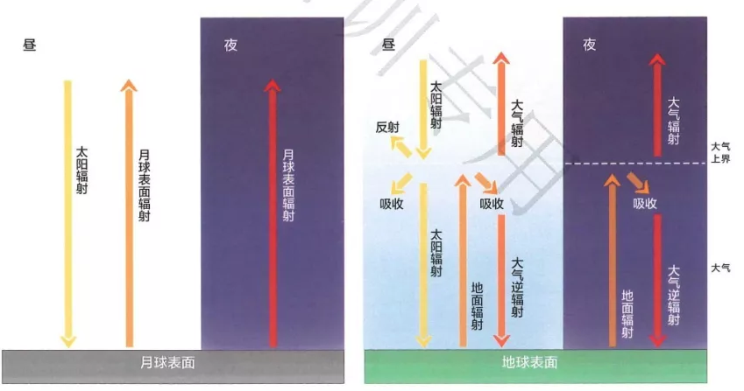
大气层的保温作用

Slide 45
地球的大气成分比例

Slide 46
火星大气成分比例

Slide 47
金星的大气成分比例

Slide 48
大气成分分析
只有地球存在适合生命存活的氮氧比例和二氧化碳比例。
邻近的金星和火星的大气成分都不适合生命
地球大气
地球的大气层完全是为生命存活而专门设计的

Slide 49
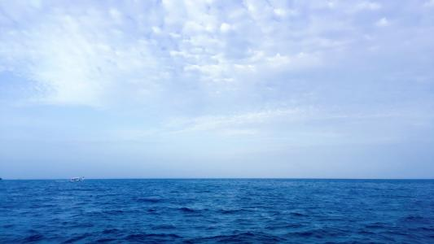
大气的密度和压力
海平面的标准大气压其值为101.325kPa

Slide 50
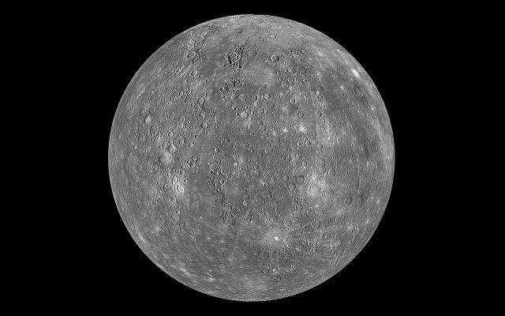
水星没有大气，也没有大气压

Slide 51
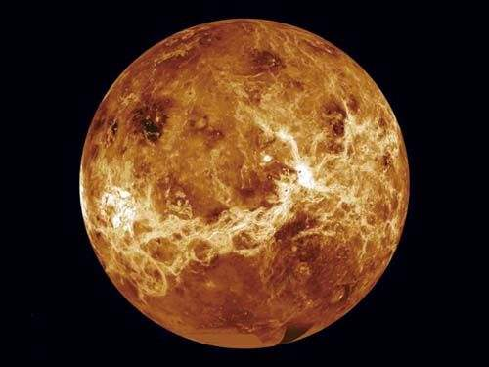
金星的大气压
金星的大气压是地球90倍

Slide 52
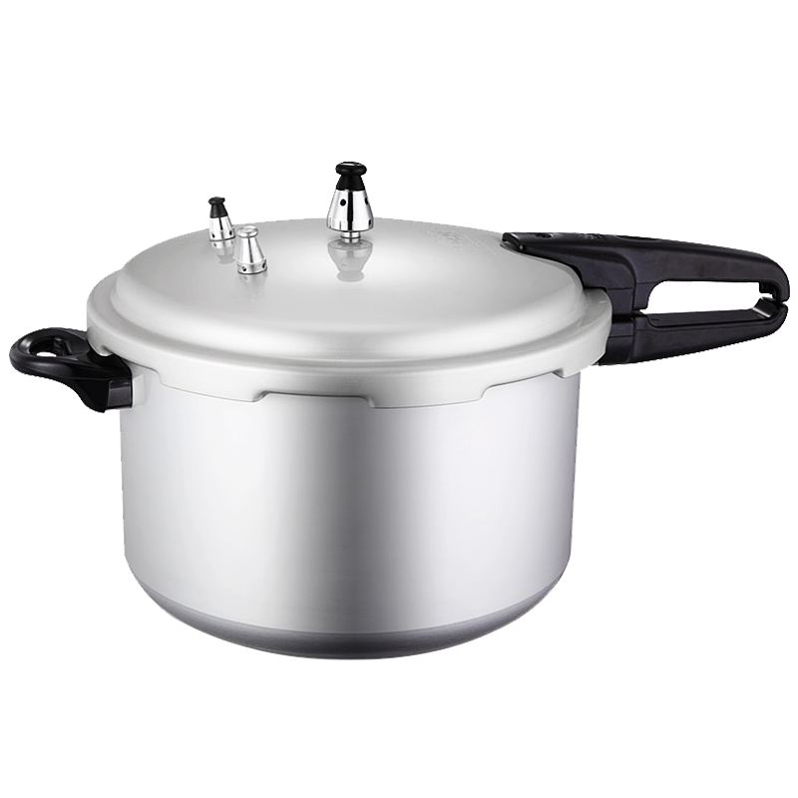
大气成分分析
普通的高压锅可以达到2-3倍的大气压，可以把肉压烂。
想象金星上的大气压是地球的90倍，地表温度达460摄氏度，任何生命都不可能生存在这种环境。

Slide 53
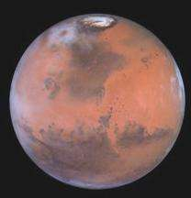
火星的大气压
金星的大气压只是地球0.75%，空气的密度不到地球的1%

Slide 54
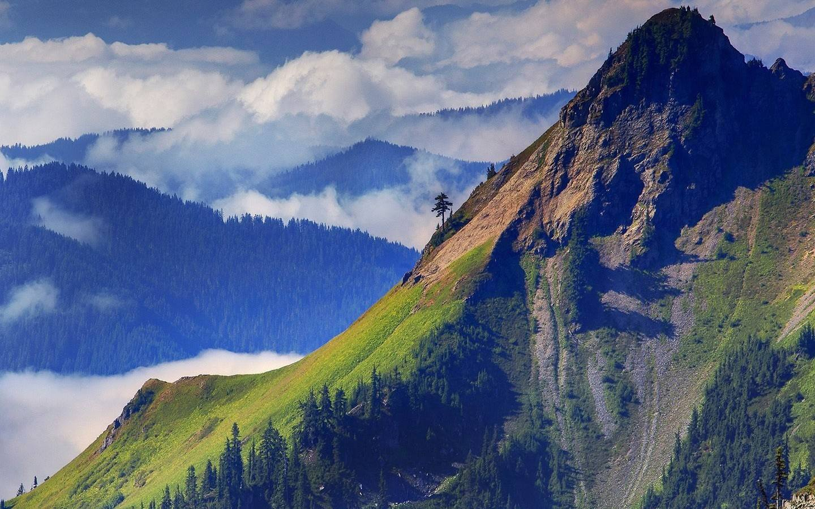
大气成分分析
我们去到高原地带，会产生高原反应，空气密度的降低给人们带来呼吸问题。
火星大气密度和气压都远远低于地球，人类根本无法生存在这样的环境。

Slide 55
地球的设计
1
2
3
4
地球正好处于太阳系的宜居带中
大气层有一个良好的保温作用，防止热量散失
其它行星的大气成分和大气压不适合人类生存
只有地球的位置和大气成分和压力适合生命
地球的设计完全是为了生命的繁衍

Slide 56
为地球量身定做的月球
PART 2

Slide 57
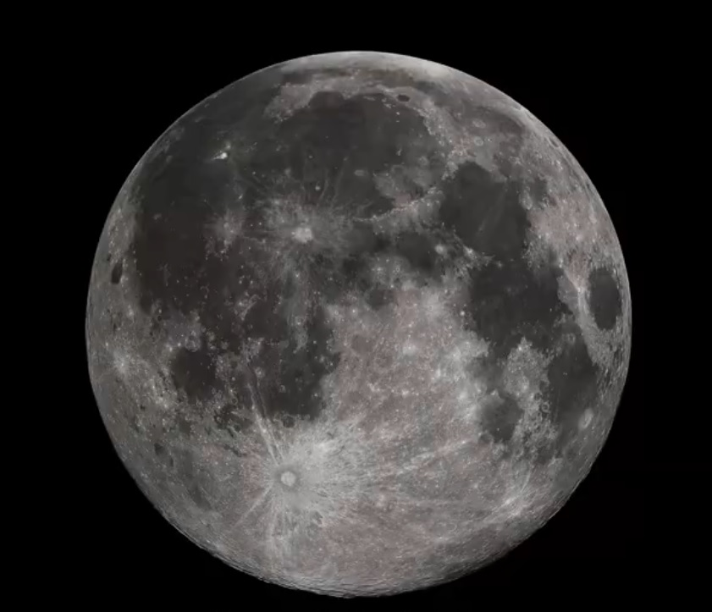
月球 – 巨大的卫星
月球是太阳系中的第五大卫星

Slide 58
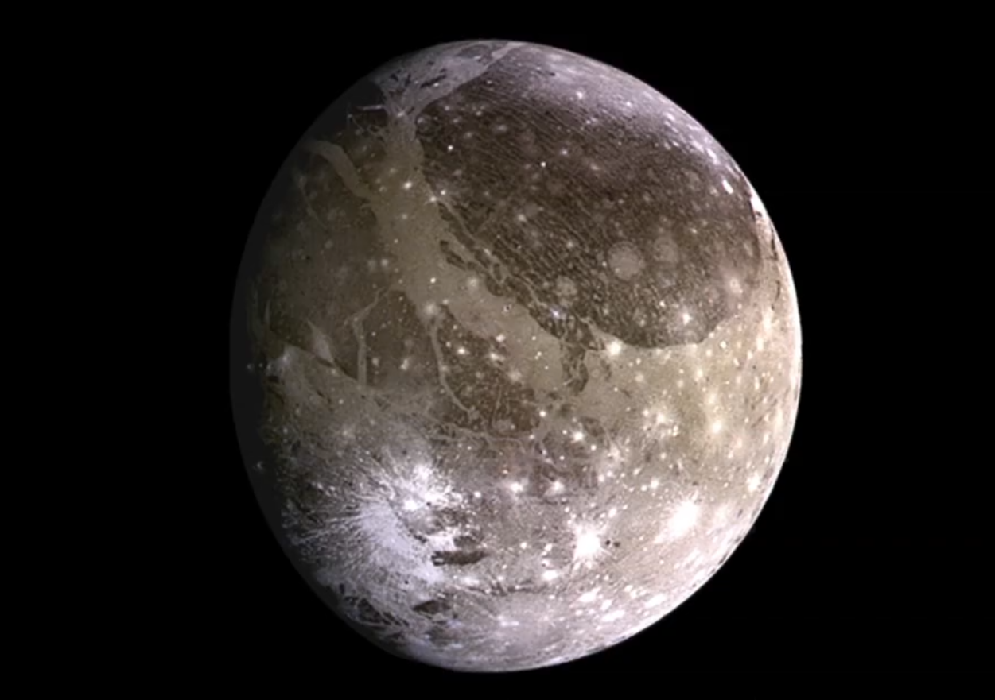
最大的卫星是木卫三（盖尼米德）

Slide 59
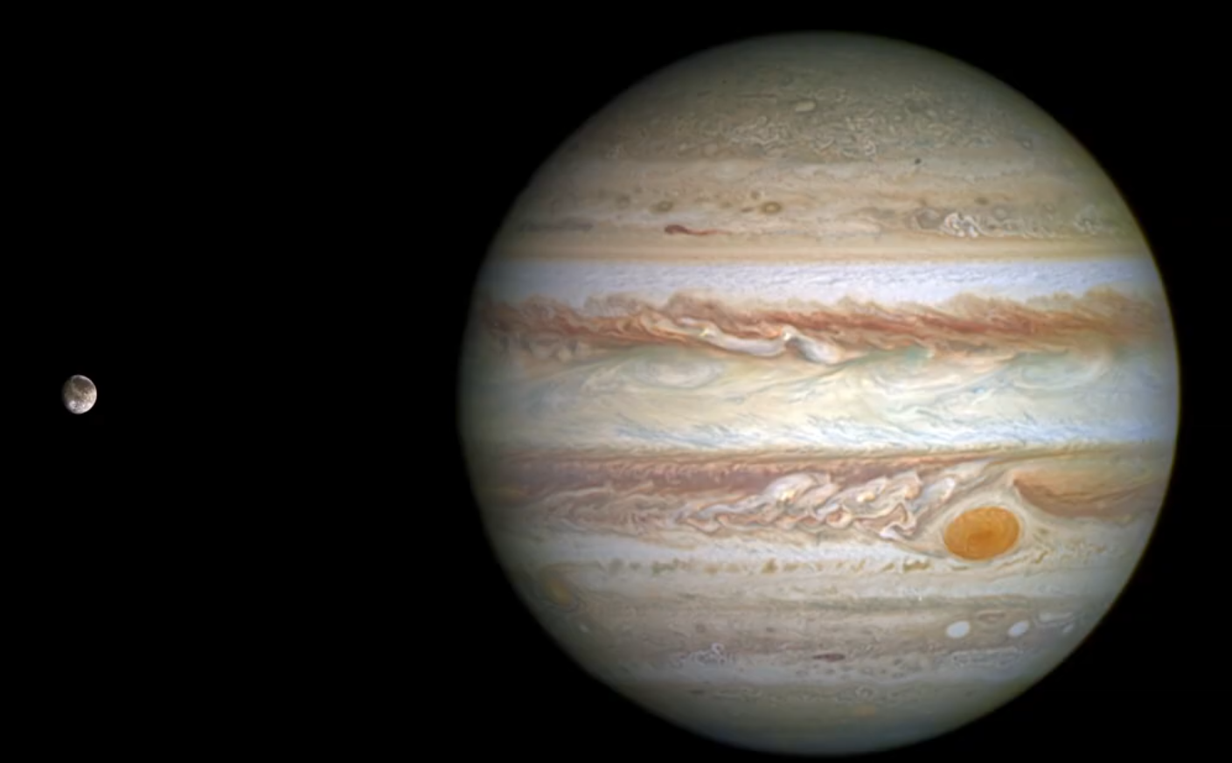
木卫三的直径只有木星的1/27

Slide 60
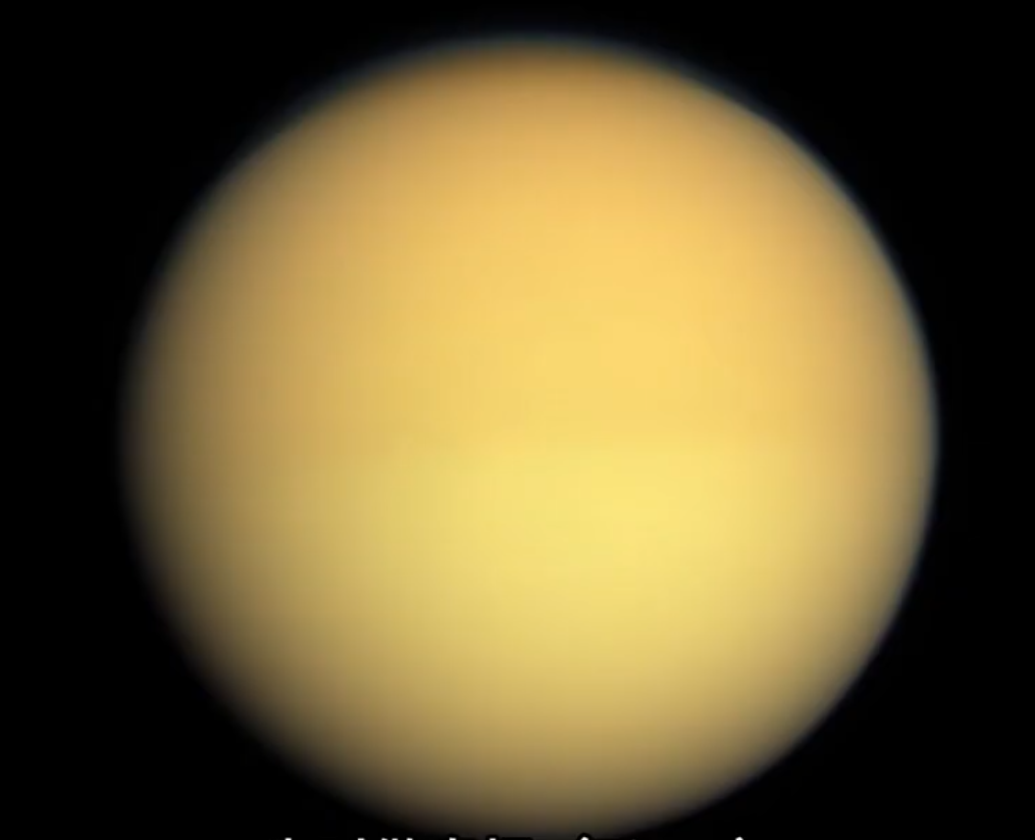
第二大的卫星是土卫六（泰坦）

Slide 61
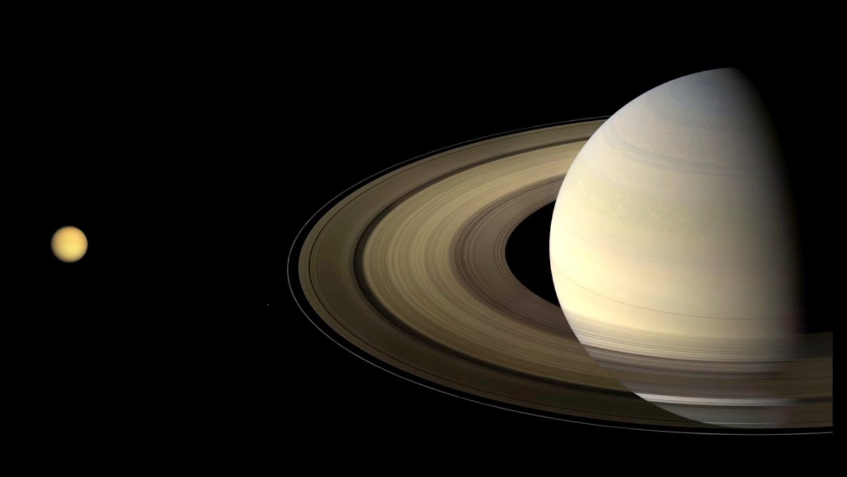
土卫六的直径只有土星的1/24

Slide 62
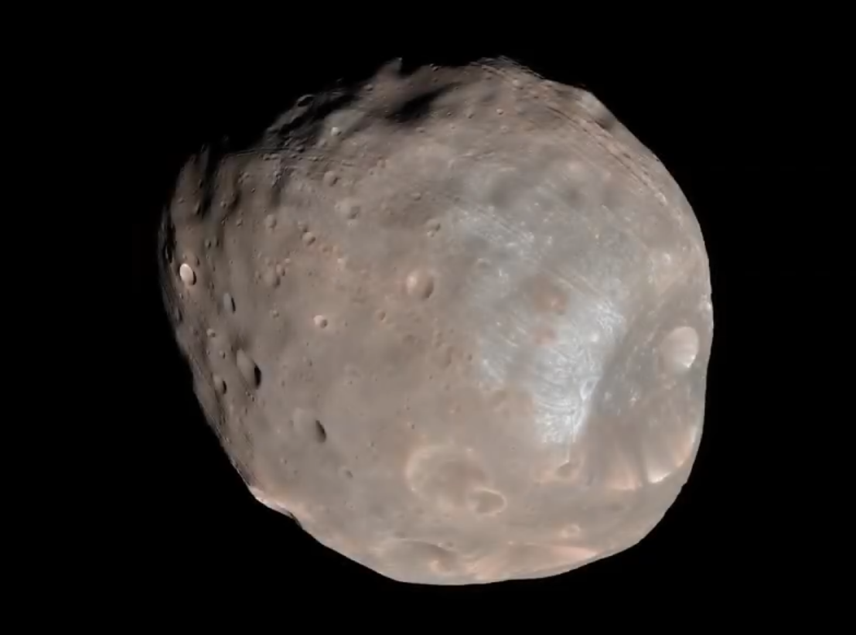
火星的卫星

Slide 63
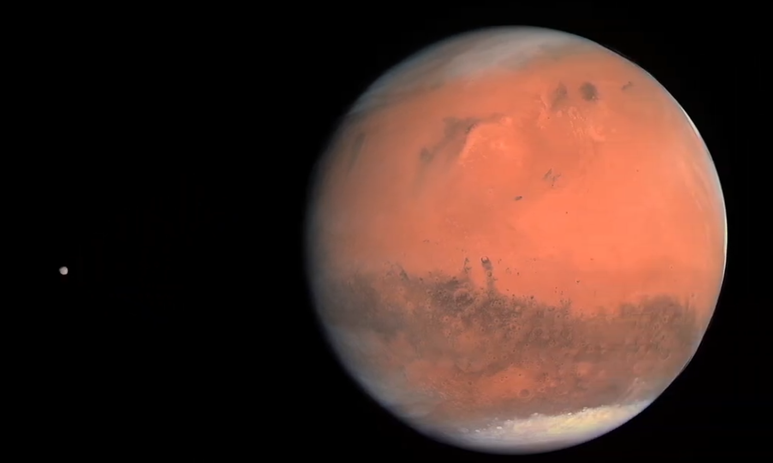
火星卫星的直径只有火星的1/290

Slide 64
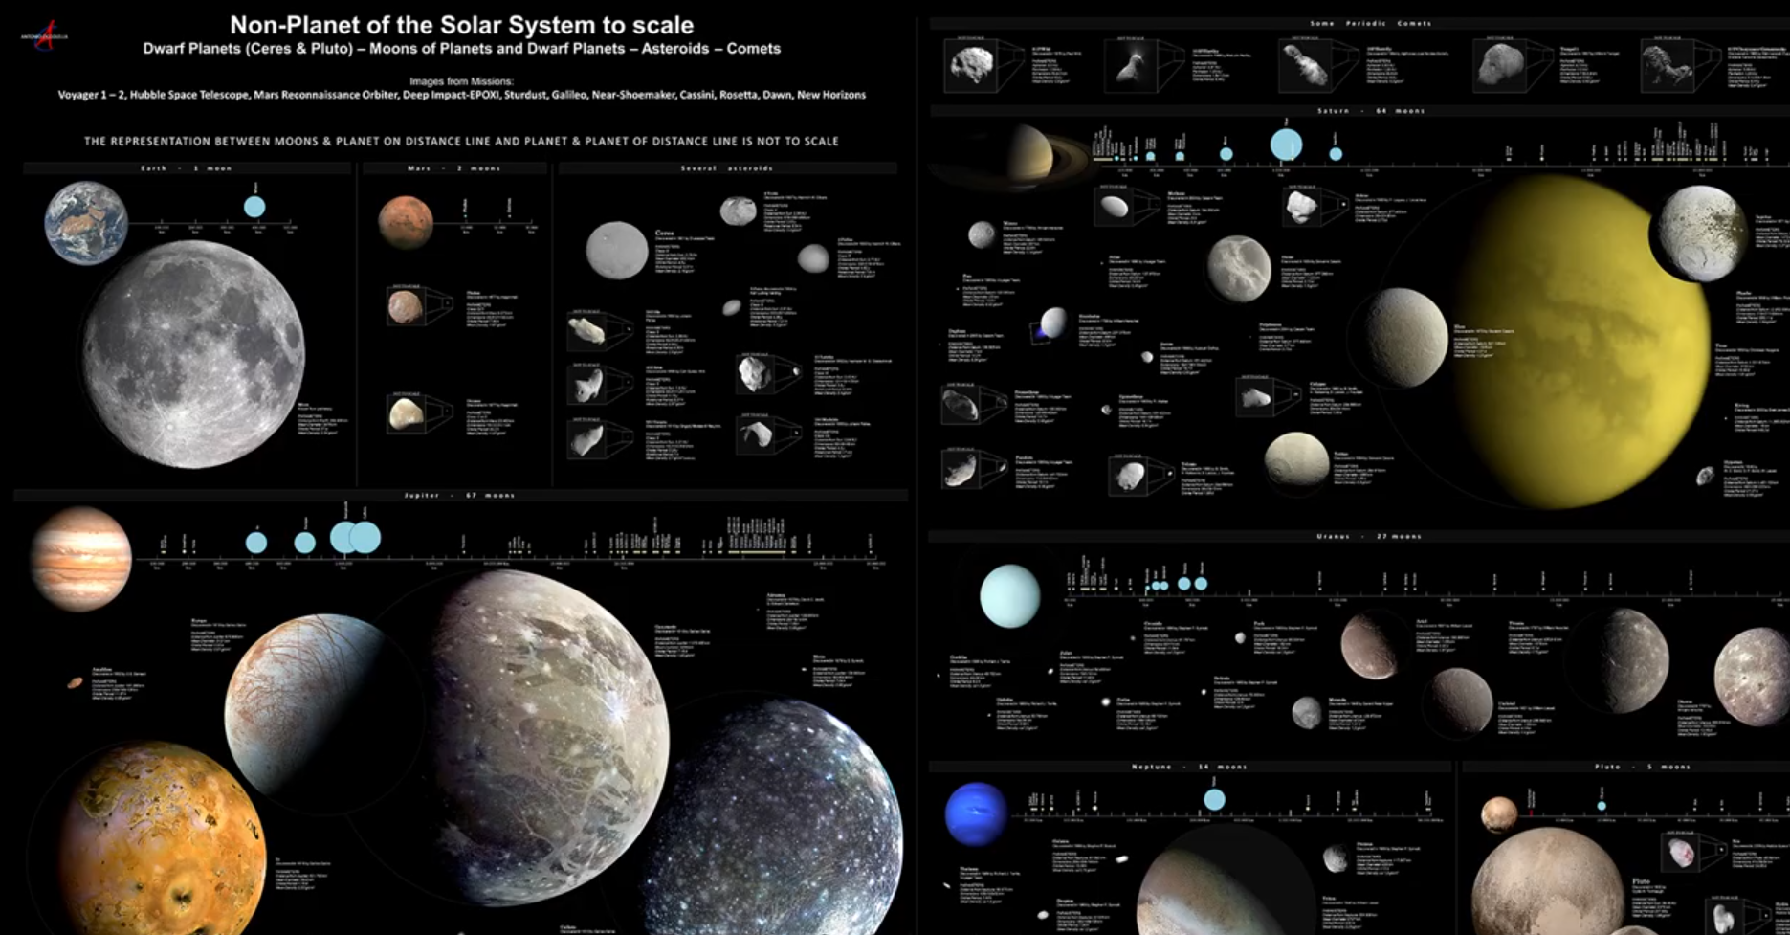
太阳系中全部的卫星
整个太阳系中有194颗卫星，这些卫星的大小没有超过母星的1/20，也就是没有超过母星的5%

Slide 65
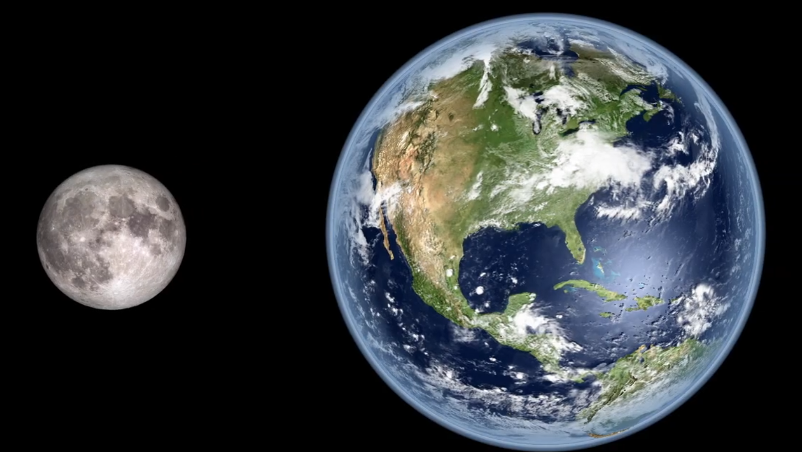
月球的大小
月球的大小却超过了地球的1/4，达到了27%

Slide 66
大小对比
卫星 | 母星 | 卫星占比
木卫三 | 木星 | 1/27
土卫六 | 土星 | 1/24
火卫一 | 火星 | 1/290
月球 | 地球 | 超过 1/4

Slide 67
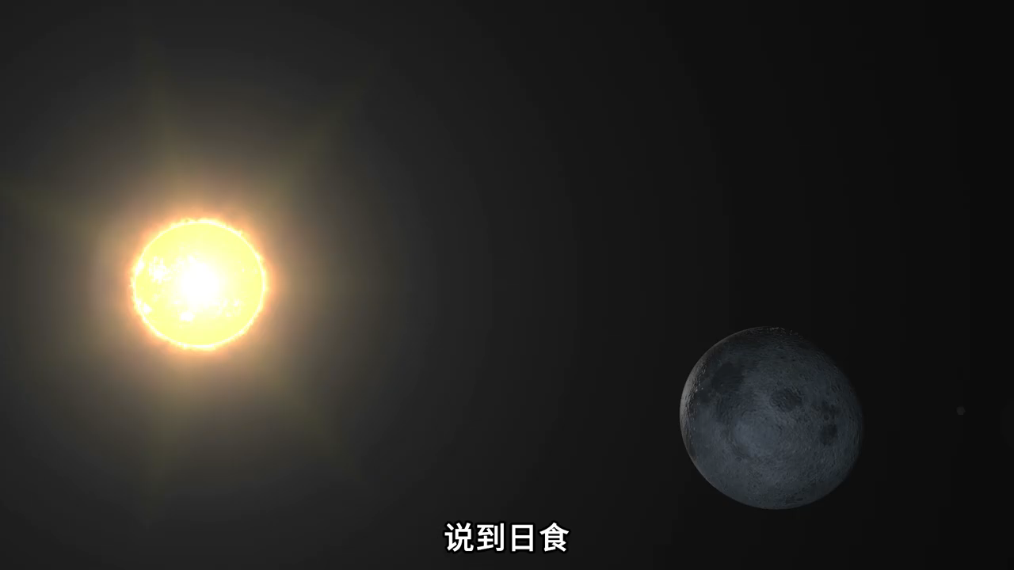
月球引起的天文想象

Slide 68
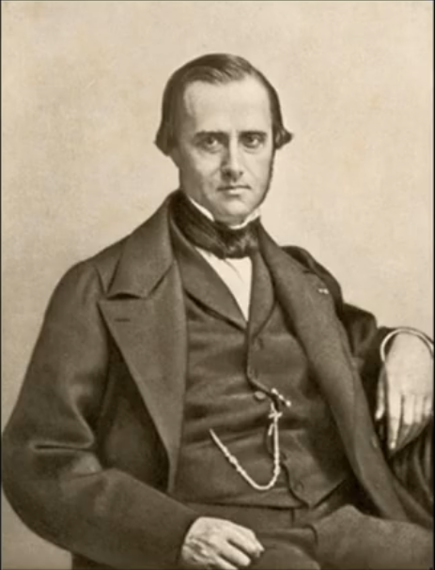
洛希极限
洛希极限（Roche limit）是一个天体自身的引力与第二个天体造成的潮汐力相等时的距离。
当两个天体的距离少于洛希极限，天体就会倾向碎散，继而成为第二个天体的环。
爱德华·艾伯特·洛希

Slide 69
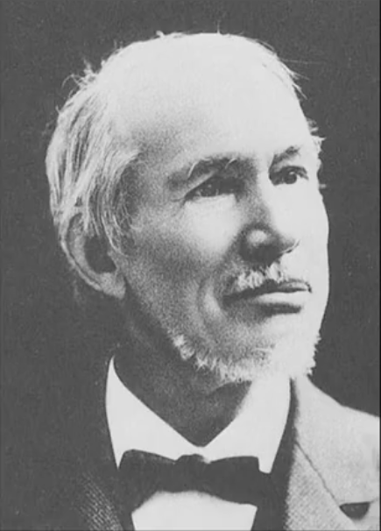
希尔球
希尔球是环绕在天体（像是行星）周围的空间区域，那里被它吸引的天体（像是卫星）受到它的控制，而不是被它绕行的较大天体（像是恒星）所控制。
行星若要能保留住卫星，则卫星的轨道必须在行星的希尔球内。
乔治·希尔
Notes:
有点抽象哦，没关系，我们用一副图来解释。

Slide 70
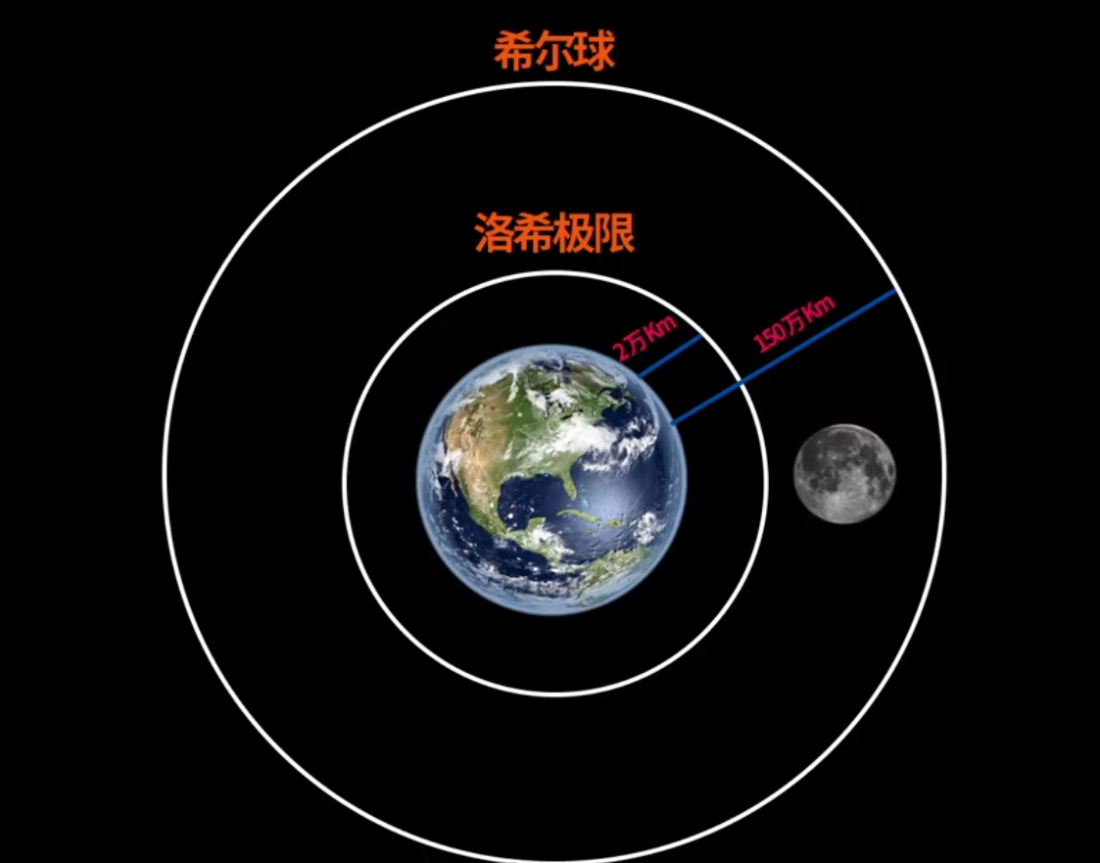
希尔球与洛希极限
150万公里
2万公里

Slide 71
土星环

Slide 72
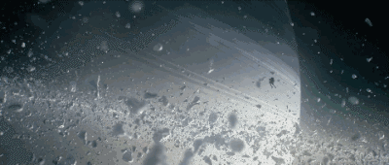
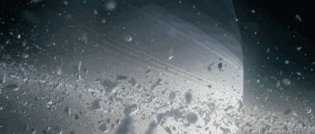
土星环大特写

Slide 73
希尔球与洛希极限
150万公里
2万公里
384,000公里

Slide 74
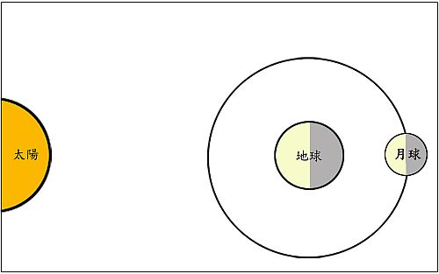
地月距离的巧合？
1.5亿公里
38万4千公里
地球离太阳的距离是地月距离的400倍！

Slide 75

月球大小的巧合？
月球的直径是3500公里

Slide 76

月球大小的巧合？
太阳的直径是140万公里

Slide 77

月球的大小
太阳的直径刚好是月球的400倍！

Slide 78
月球的大小和距离的精妙
日地距离是地月距离的400倍
太阳的直径刚好是月球的400倍！
从地球上看月球，月球是一个等比缩小400倍的太阳
也就是说，从地球上看，月球和太阳的大小是一样的

Slide 79

日食的科学意义
日食的时候，月球可以刚好把太阳遮住。
Notes:
日食的时候，月球可以刚好把太阳遮住。可以让生活在地球上的人类看到日食，还有让科学家在日食时研究太阳外层的物理现象。
太阳的灿烂光辉，使它周围的天空变得非常明亮，以至于掩没了其他所有的天体。在这种背景下，对太阳自身以及它周围的空间进行观测和分析，显然都是非常困难的。日全食发生时则使人们有机会比较容易地进行这类工作。首先，日全食时，平时难得一见的太阳色球层和日冕层直接展现在了我们面前，给天文学家提供了绝佳的研究它们的机会。通过对它们的研究，可以获得许多有关太阳的宝贵资料，了解太阳大气的组成、温度、结构以及太阳的活动等情况。

Slide 80
日食发生的条件
1
2
3
4
日地距离是地月距离的400倍
太阳的直径刚好是月球的400倍
月球必须在洛希极限和希尔球之间
太阳地球和月球必须同时在同一直线
完全是一种相互配合的精妙设计！

Slide 81

月球的轨道 -近乎完美的圆形

Slide 82

哈雷彗星的轨道 - 非常扁长的椭圆形

Slide 83

如果月球的轨道变成了这样的椭圆形？
Notes:
如果月球的轨道变成这样的椭圆会发生什么？ 我们知道月球能够引起潮汐

Slide 84

月球的潮汐作用
Notes:
解释月球潮汐

Slide 85

月球的轨道

Slide 86
如果月球的轨道变成了这样的椭圆形？

Slide 87

猛烈的海啸

Slide 88
月球轨道的设计
月球近乎圆形的轨道保证了潮汐不会太凶猛和剧烈。
这样可以保证沿岸人们的生命安全，同时也滋润了近海的生物圈。
月球轨道
太阳系中很多卫星的轨道都是椭圆形，而月球这种近乎圆形的轨道是出于设计的目的。
Notes:
月球轨道小结

Slide 89
卫星的由来
PART 3

Slide 90

木星的卫星
木星有79颗大小不一的卫星

Slide 91

土星的卫星
土星有82颗大小不一的卫星
Notes:
土星有82颗。

Slide 92
这些卫星是怎样出现的？
传统的天文学家认为：
1.这些卫星有可能是来自柯伊柏带的陨石。
2.当这些陨石在某些引力干扰的作用下，离开原来的轨道进入太阳系，最后被这些大行星捕获。
行星真的可以捕获这些陨石成为它们的卫星吗？

Slide 93

天问一号发射

Slide 94

天问一号地火转移视频

Slide 95

解读天问一号刹车
最后靠近火星的时候，如果不踩这一脚（刹车）的话，实际上是一个飞跃的，从火星边上飞过去了。
张玉花，航天科技集团天问一号探测器副总指挥

Slide 96
解读天问一号刹车
如果是开始点火的时间不对，或者点火的姿势不对，或者是点火的时候发动机的工作状态不对，或者点火该关机的时候不关机，就是你（制动）少了，刹车刹小了，你就靠近不了你要到达的目标，飞出去了。刹多了你可能就掉下去了（坠落火星）

Slide 97

进入火星预定轨道分析

Slide 98

反向推动器
向运动的相反方向喷气，实现减速

Slide 99

什么是姿态调整？
通过探测器上多个小喷射器进行姿态调整

Slide 100

什么是姿态调整？
朝前进方向喷气
获得向后的加速度
探测器的速度下降，没有被推离轨道

Slide 101
如果探测器的姿势不正确呢？
喷气方向
探测器运动方向
加速度方向

Slide 102
如果探测器的姿势不正确呢？
探测器原本的运动方向
加速度方向
探测器实际运动方向
探测器被推离轨道

Slide 103
是怎样实现刹车减速和姿态调整？
实际我们事先设计好一个控制规律和预先注入的一个程控程序和自主控制率，它到时候就点火，然后自己自动检测轨道，检测推力和进行姿态修正。
张玉花，航天科技集团天问一号探测器副总指挥

Slide 104

人造探测器的控制
1. 减速及时
2. 减速值要恰到好处，不能太大，不能太小
3. 飞行姿态要正确，如果有偏差就要修正
人造探测器
4. 预先设计好控制程序
5. 可以进行自动检测轨道，推力和修正姿态

Slide 105

天然的小天体能够成为卫星吗？
它能在恰当的时间和位置，作出恰到好处的减速，而且要修正飞行姿态，实现自动检测轨道，推力和修正姿态吗？

Slide 106
捕获卫星的条件
1
2
3
4
仅通过天体的引力场去捕获卫星是不可能的
小天体要称为卫星必须有一个恰当的减速过程
时间位置和飞行姿态都要恰到好处
众多卫星的存在都指向初始的创造而非捕获
太阳系存在众多卫星指向一个初始的创造

Slide 107
总结
我们刚才分析了传统的星云假说，可以看出太阳系的各大天体都不可能源自这样一团原始气体。
我们分析了月球、地球和太阳之间的位置关系，以及月球轨道，地球的大气和卫星的起源等，这些都非常明显指向一个智慧的设计和精妙的安排，完全是为人类在地球上生存和繁衍而专门创造的。

Slide 108
地球被造是给人居住
“创造诸天的耶和华，制造成全大地的 神，他创造坚定大地，并非使地荒凉，是要给人居住。他如此说：“我是耶和华，再没有别神。”
以赛亚书 45:18

Slide 109
感谢大家观看
THANK YOU FOR WATCHING

